Slide 1
微服务

Slide 2
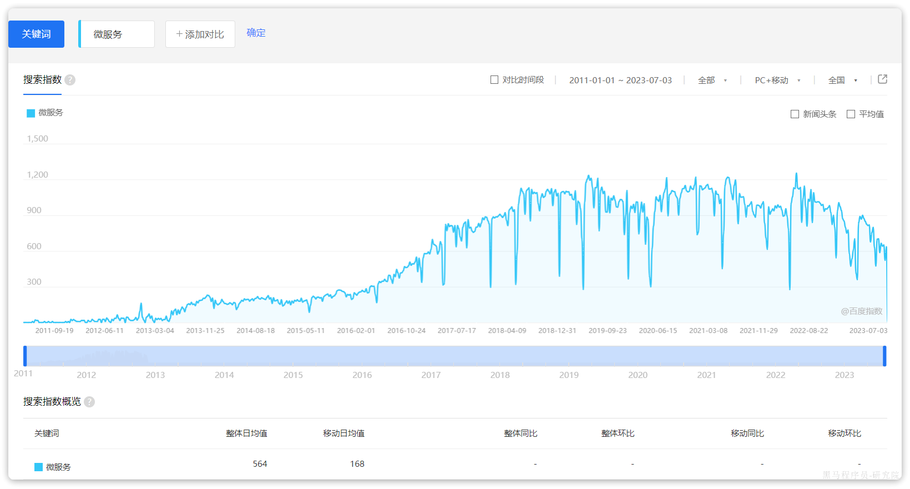
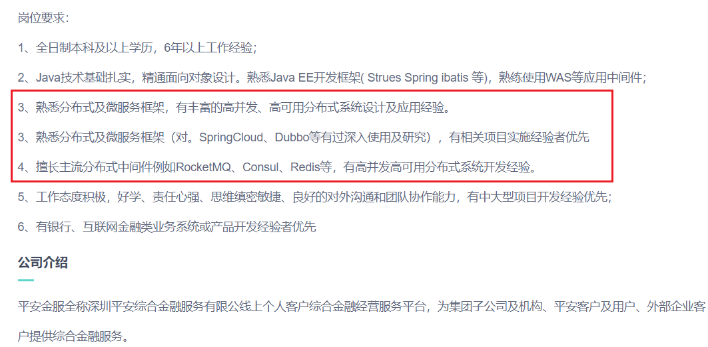
微服务

Slide 3

微服务
单体架构
微服务是一种软件架构风格，它是以专注于单一职责的很多小型项目为基础，组合出复杂的大型应用。

Slide 4
单体架构
单体架构
...
...
...
...
...
...
商品
订单
评价
...
...
用户
支付
购物车
...
...
积分
优惠券
短信
...
...
...
...
...
...
微服务是一种软件架构风格，它是以专注于单一职责的很多小型项目为基础，组合出复杂的大型应用。

Slide 5
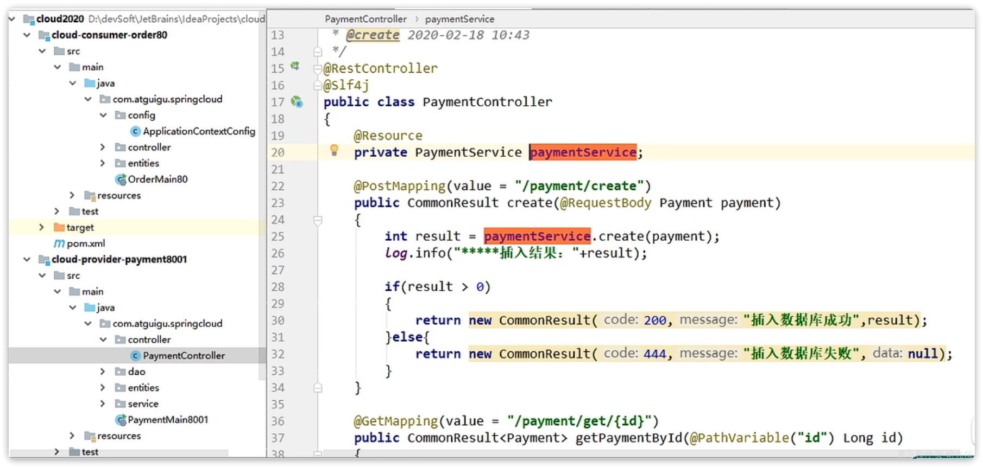
微服务
服务拆分
...
...
...
...
...
远程调用
服务治理
...
商品
订单
评价
...
请求路由
身份认证
配置管理
...
用户
支付
购物车
...
微服务集群
服务保护
分布式事务
...
积分
优惠券
短信
...
异步通信
消息可靠性
...
...
...
...
...
延迟消息
分布式搜索
倒排索引
数据聚合
微服务是一种软件架构风格，它是以专注于单一职责的很多小型项目为基础，组合出复杂的大型应用。

Slide 6
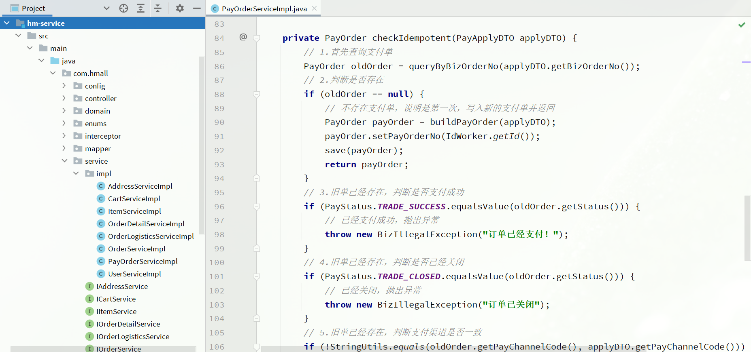


微服务
服务拆分
...
...
...
...
...
远程调用
DEMO
服务治理
...
商品
订单
评价
...
请求路由
身份认证
配置管理
...
用户
支付
购物车
...
微服务集群
服务保护
分布式事务
...
积分
优惠券
短信
...
异步通信
消息可靠性
...
...
...
...
...
延迟消息
分布式搜索
倒排索引
数据聚合
微服务是一种软件架构风格，它是以专注于单一职责的很多小型项目为基础，组合出复杂的大型应用。

Slide 7
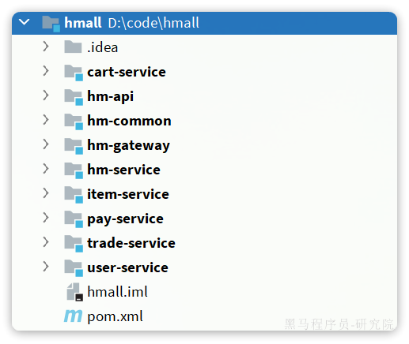
微服务
服务拆分
远程调用
服务治理
请求路由
身份认证
配置管理
服务保护
分布式事务
异步通信
消息可靠性
延迟消息
分布式搜索
倒排索引
数据聚合

Slide 8
微服务
服务拆分
远程调用
服务治理
请求路由
身份认证
配置管理
微服务集群
服务保护
真实
分布式事务
异步通信
消息可靠性
延迟消息
分布式搜索
倒排索引
数据聚合

Slide 9
课程安排
day08~day09
微服务高级
Redis高级
day04~05
6
异步通信
消息可靠性
延迟消息
day02
4
5
请求路由
day06~day07
身份认证
配置管理
分布式搜索
2
倒排索引
3
数据聚合
day03
服务保护
分布式事务
1
day01
服务拆分
服务治理
远程调用

Slide 10
课程安排
day08~day09
微服务高级
Redis高级
day04~05
6
异步通信
消息可靠性
延迟消息
day02
4
5
请求路由
day06~day07
身份认证
配置管理
分布式搜索
2
倒排索引
3
数据聚合
day03
服务保护
分布式事务
1
day01
服务拆分
服务治理
远程调用

Slide 11
认识微服务
01

Slide 12
单体架构
微服务
SpringCloud

Slide 13


单体架构
单体架构：将业务的所有功能集中在一个项目中开发，打成一个包部署。
优点：
架构简单
部署成本低
缺点：
团队协作成本高
系统发布效率低
系统可用性差
总结：
单体架构适合开发功能相对简单，规模较小的项目。
黑马商城
黑马商城
商品
管理
商品
管理
用户
管理
用户
管理
购物车
管理
交易
管理
购物车
管理
交易
管理

Slide 14
单体架构
微服务
SpringCloud

Slide 15
微服务
微服务架构，是服务化思想指导下的一套最佳实践架构方案。服务化，就是把单体架构中的功能模块拆分为多个独立项目。
黑马商城
商品管理
用户管理
交易管理
购物车

Slide 16
微服务
微服务架构，是服务化思想指导下的一套最佳实践架构方案。服务化，就是把单体架构中的功能模块拆分为多个独立项目。
黑马商城
粒度小
团队自治
服务自治
商品服务
用户服务
商品服务
用户服务
交易服务
交易服务
购物车服务
购物车服务

Slide 17
单体架构
微服务
SpringCloud

Slide 18



SpringCloud
SpringCloud是目前国内使用最广泛的微服务框架。官网地址：https://spring.io/projects/spring-cloud。
SpringCloud集成了各种微服务功能组件，并基于SpringBoot实现了这些组件的自动装配，从而提供了良好的开箱即用体验：
服务注册发现
统一配置管理
Eureka、Nacos、Consul
SpringCloudConfig、Nacos
服务远程调用
统一网关路由
微服务
OpenFeign、Dubbo
SpringCloudGateway、Zuul
服务链路监控
流控、降级、保护
Zipkin、Sleuth
Hystix、Sentinel

Slide 19
SpringCloud
SpringCloud基于SpringBoot实现了微服务组件的自动装配，从而提供了良好的开箱即用体验。但对于SpringBoot的版本也有要求：
SpringCloud版本 | SpringBoot版本
2022.0.x aka Kilburn | 3.0.x
2021.0.x aka Jubilee | 2.6.x, 2.7.x (Starting with 2021.0.3)
2020.0.x aka Ilford | 2.4.x, 2.5.x (Starting with 2020.0.3)
Hoxton | 2.2.x, 2.3.x (Starting with SR5)
Greenwich | 2.1.x
Finchley | 2.0.x
Edgware | 1.5.x
Dalston | 1.5.x

Slide 20
SpringCloud
SpringCloud基于SpringBoot实现了微服务组件的自动装配，从而提供了良好的开箱即用体验。但对于SpringBoot的版本也有要求：
SpringCloud版本 | SpringBoot版本
2022.0.x aka Kilburn | 3.0.x
2021.0.x aka Jubilee | 2.6.x, 2.7.x (Starting with 2021.0.3)
2020.0.x aka Ilford | 2.4.x, 2.5.x (Starting with 2020.0.3)
Hoxton | 2.2.x, 2.3.x (Starting with SR5)
Greenwich | 2.1.x
Finchley | 2.0.x
Edgware | 1.5.x
Dalston | 1.5.x

Slide 21
微服务拆分
02

Slide 22
熟悉黑马商城
服务拆分原则
拆分服务
服务调用

Slide 23
熟悉黑马商城
黑马商城
用户
模块
商品
模块
购物车
模块
订单
模块
支付
模块

Slide 24
熟悉黑马商城
服务拆分原则
拆分服务
服务调用

Slide 25
服务拆分原则
什么时候拆分？
创业型项目：先采用单体架构，快速开发，快速试错。随着规模扩大，逐渐拆分。
确定的大型项目：资金充足，目标明确，可以直接选择微服务架构，避免后续拆分的麻烦。
思考

Slide 26
服务拆分原则
怎么拆分？
从拆分目标来说，要做到：
高内聚：每个微服务的职责要尽量单一，包含的业务相互关联度高、完整度高。
低耦合：每个微服务的功能要相对独立，尽量减少对其它微服务的依赖。
从拆分方式来说，一般包含两种方式：
纵向拆分：按照业务模块来拆分
横向拆分：抽取公共服务，提高复用性
思考

Slide 27
熟悉黑马商城
服务拆分原则
拆分服务
服务调用

Slide 28
拆分服务
Project
文件夹
工程结构有两种：
独立Project
Maven聚合
黑马商城
用户
模块
商品
模块
购物车
模块
订单
模块
支付
模块
Module
Module
Module
Module
Module
Project
Project
Project
Project
Project

Slide 29
拆分服务
需求：
将hm-service中与商品管理相关功能拆分到一个微服务module中，命名为item-service
将hm-service中与购物车有关的功能拆分到一个微服务module中，命名为cart-service

Slide 30
熟悉黑马商城
服务拆分原则
拆分服务
远程调用

Slide 31
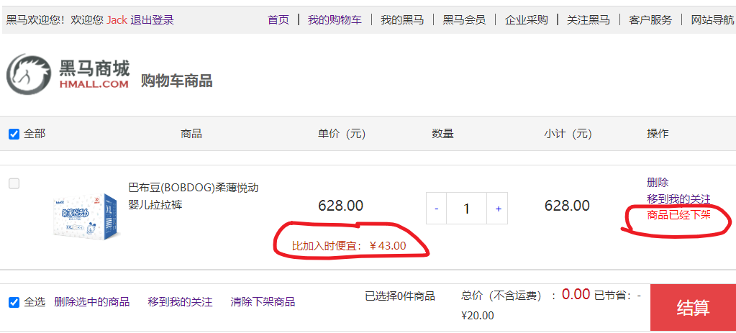
远程调用

Slide 32


远程调用
ids =
100000006163
购物车服务
商品服务
数据库
数据库
{
"id": 7,
"itemId": 100000006163,
"num": 1,
"name": "巴布豆(BOBDOG)柔薄悦动",
"price": 67100,
"newPrice": null,
"status": null,
"stock": null
}
{
"id": 100000006163,
"price": 67100,
"status": 2,
"stock": 1000
}
{
"id": 7,
"itemId": 100000006163,
"num": 1,
"name": "巴布豆(BOBDOG)柔薄悦动",
"price": 67100,
"newPrice": null,
"status": null,
"stock": null
}
{
"id": 100000006163,
"price": 62800,
"status": 2,
"stock": 1000
}

Slide 33
远程调用
Spring给我们提供了一个RestTemplate工具，可以方便的实现Http请求的发送。使用步骤如下：
注入RestTemplate到Spring容器
发起远程调用
@Bean public RestTemplate restTemplate(){ return new RestTemplate(); }
public <T> ResponseEntity<T> exchange(
String url, // 请求路径
HttpMethod method, // 请求方式
@Nullable HttpEntity<?> requestEntity, // 请求实体，可以为空
Class<T> responseType, // 返回值类型
Map<String, ?> uriVariables // 请求参数
)
"http://localhost:8081/items?id={id}"
HttpMethod.GET
ItemDTO.class
Map.of("id", "1")

Slide 34
什么时候拆分微服务？
初创型公司或项目尽量采用单体项目，快速试错。随着项目发展到达一定规模再做拆分
如何拆分微服务？
目标：高内聚、低耦合。
方式：纵向拆分、横向拆分
拆分后碰到的第一个问题是什么，如何解决？
拆分后，某些数据在不同服务，无法直接调用本地方法查询数据
利用RestTemplate发送Http请求，实现远程调用

Slide 35
服务治理
03

Slide 36

服务远程调用时存在的问题
item-service
8084
item-service
8082
item-service
8083
cart-service
8080
???
item-service
8081
localhost:8081
http:// /items?ids=1,2
item-service
8085

Slide 37
注册中心原理
Nacos注册中心
服务注册
服务发现

Slide 38
注册中心原理
item-service:
localhost: 8081
localhost: 8082
localhost: 8083
item-service:
localhost: 8081
localhost: 8082
localhost: 8083
cart-service:
localhost:8080
注册中心
2）订阅item-service
的信息
推送
变更
1）注册服务信息
心跳
续约
服务调用者
服务提供者
item-service
8082
item-service
8083
cart-service
8080
item-service
8081
4）远程调用
item-service:
localhost: 8081
localhost: 8082
localhost: 8083
localhost: 8082
3）负载均衡

Slide 39
服务治理中的三个角色分别是什么？
服务提供者：暴露服务接口，供其它服务调用
服务消费者：调用其它服务提供的接口
注册中心：记录并监控微服务各实例状态，推送服务变更信息
消费者如何知道提供者的地址？
服务提供者会在启动时注册自己信息到注册中心，消费者可以从注册中心订阅和拉取服务信息
消费者如何得知服务状态变更？
服务提供者通过心跳机制向注册中心报告自己的健康状态，当心跳异常时注册中心会将异常服务剔除，并通知订阅了该服务的消费者
当提供者有多个实例时，消费者该选择哪一个？
消费者可以通过负载均衡算法，从多个实例中选择一个

Slide 40
注册中心原理
Nacos注册中心
服务注册
服务发现

Slide 41
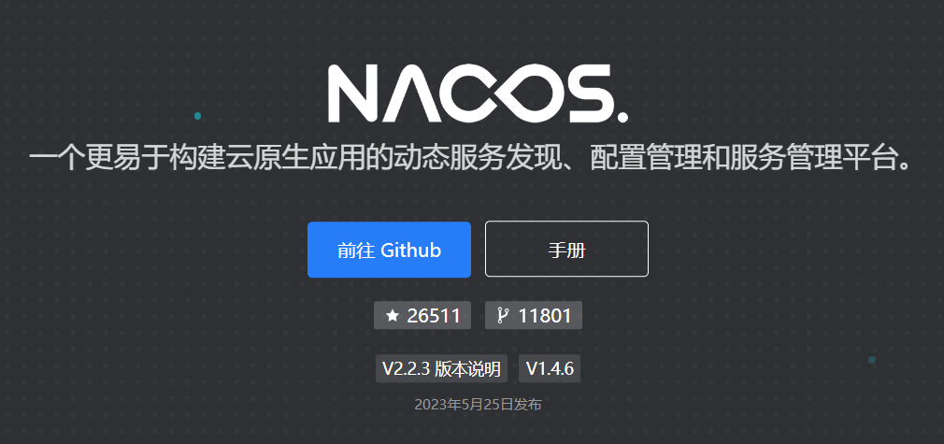
Nacos注册中心
Nacos是目前国内企业中占比最多的注册中心组件。它是阿里巴巴的产品，目前已经加入SpringCloudAlibaba中。

Slide 42
注册中心原理
Nacos注册中心
服务注册
服务发现

Slide 43
服务注册
服务注册步骤如下：
引入nacos discovery依赖：
配置Nacos地址
<!--nacos 服务注册发现--> <dependency> <groupId>com.alibaba.cloud</groupId> <artifactId>spring-cloud-starter-alibaba-nacos-discovery</artifactId> </dependency>
spring: application: name: item-service # 服务名称 cloud: nacos: server-addr: 192.168.150.101:8848 # nacos地址

Slide 44
注册中心原理
Nacos注册中心
服务注册
服务发现

Slide 45
服务发现
消费者需要连接nacos以拉取和订阅服务，因此服务发现的前两步与服务注册是一样，后面再加上服务调用即可：
引入nacos discovery依赖
...
配置nacos地址
...
服务发现
private final DiscoveryClient discoveryClient; private void handleCartItems(List<CartVO> vos) { // 1.根据服务名称，拉取服务的实例列表 List<ServiceInstance> instances = discoveryClient.getInstances("item-service"); // 2.负载均衡，挑选一个实例 ServiceInstance instance = instances.get(RandomUtil.randomInt(instances.size())); // 3.获取实例的IP和端口 URI uri = instance.getUri();
// ... 略
}

Slide 46
OpenFeign
04

Slide 47
快速入门
连接池
最佳实践
日志

Slide 48
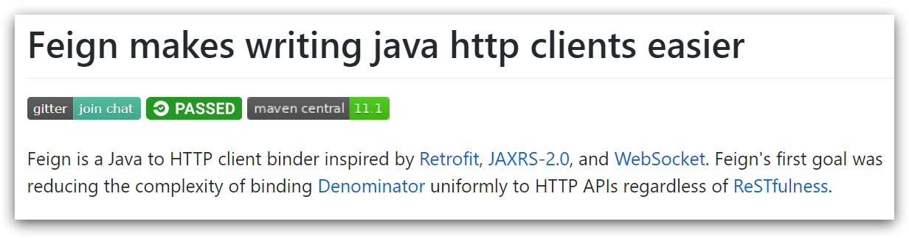
快速入门
OpenFeign是一个声明式的http客户端，是SpringCloud在Eureka公司开源的Feign基础上改造而来。官方地址：https://github.com/OpenFeign/feign
其作用就是基于SpringMVC的常见注解，帮我们优雅的实现http请求的发送。

Slide 49
快速入门
// 2.1.发现item-service服务的实例列表 List<ServiceInstance> instances = discoveryClient.getInstances("item-service"); // 2.2.负载均衡，挑选一个实例 ServiceInstance instance = instances.get(RandomUtil.randomInt(instances.size())); // 2.3.发送请求，查询商品 ResponseEntity<List<ItemDTO>> response = restTemplate.exchange( instance.getUri() + "/items?ids={ids}", // 请求路径 HttpMethod.GET, // 请求方式 null, // 请求实体 new ParameterizedTypeReference<List<ItemDTO>>() {}, // 返回值类型 Map.of("ids", CollUtil.join(itemIds, ",") // 请求参数 );
服务名称
根据服务名称才能拉取服务的实例列表
请求方式和路径
通过请求方式和路径确定要请求的资源地址，访问到对应的接口
返回值类型
知道了返回值类型，才能将接收到的JSON结果处理为对应的Java实体
请求参数
请求参数，是调用接口必不可少的要素

Slide 50
快速入门
OpenFeign已经被SpringCloud自动装配，实现起来非常简单：
引入依赖，包括OpenFeign和负载均衡组件SpringCloudLoadBalancer
通过@EnableFeignClients注解，启用OpenFeign功能
编写FeignClient
使用FeignClient，实现远程调用
<!--OpenFeign--> <dependency> <groupId>org.springframework.cloud</groupId> <artifactId>spring-cloud-starter-openfeign</artifactId> </dependency> <!--负载均衡--> <dependency> <groupId>org.springframework.cloud</groupId> <artifactId>spring-cloud-starter-loadbalancer</artifactId> </dependency>
@FeignClient(value = "item-service") public interface ItemClient { @GetMapping("/items") List<ItemDTO> queryItemByIds(@RequestParam("ids") Collection<Long> ids); }
List<ItemDTO> items = itemClient.queryItemByIds(List.of(1,2,3));
@EnableFeignClients @SpringBootApplication public class CartApplication { // ... 略 }

Slide 51
快速入门
注册中心
OpenFeign已经被SpringCloud自动装配，实现起来非常简单：
item-service
引入依赖，包括OpenFeign和负载均衡组件SpringCloudLoadBalancer
通过@EnableFeignClients注解，启用OpenFeign功能
编写FeignClient
使用FeignClient，实现远程调用
- localhost:8081
- localhost:8083
<!--OpenFeign--> <dependency> <groupId>org.springframework.cloud</groupId> <artifactId>spring-cloud-starter-openfeign</artifactId> </dependency> <!--负载均衡--> <dependency> <groupId>org.springframework.cloud</groupId> <artifactId>spring-cloud-starter-loadbalancer</artifactId> </dependency>
@FeignClient(value = "item-service") public interface ItemClient { @GetMapping("/items") List<ItemDTO> queryItemByIds(@RequestParam("ids") Collection<Long> ids); }
Get
http://
localhost:8081
/items
1,2,3
?
ids
=
/items
ids
List<ItemDTO> items = itemClient.queryItemByIds(List.of(1,2,3));
1,2,3
@EnableFeignClients @SpringBootApplication public class CartApplication { // ... 略 }

Slide 52
快速入门
OpenFeign已经被SpringCloud自动装配，实现起来非常简单：
引入依赖，包括OpenFeign和负载均衡组件SpringCloudLoadBalancer
通过@EnableFeignClients注解，启用OpenFeign功能
编写FeignClient
使用FeignClient，实现远程调用
<!--OpenFeign--> <dependency> <groupId>org.springframework.cloud</groupId> <artifactId>spring-cloud-starter-openfeign</artifactId> </dependency> <!--负载均衡--> <dependency> <groupId>org.springframework.cloud</groupId> <artifactId>spring-cloud-starter-loadbalancer</artifactId> </dependency>
@FeignClient(value = "item-service") public interface ItemClient { @GetMapping("/items") List<ItemDTO> queryItemByIds(@RequestParam("ids") Collection<Long> ids); }
List<ItemDTO> items = itemClient.queryItemByIds(List.of(1,2,3));
@EnableFeignClients @SpringBootApplication public class CartApplication { // ... 略 }

Slide 53
快速入门
OpenFeign已经被SpringCloud自动装配，实现起来非常简单：
引入依赖，包括OpenFeign和负载均衡组件SpringCloudLoadBalancer
通过@EnableFeignClients注解，启用OpenFeign功能
编写FeignClient
使用FeignClient，实现远程调用
<!--OpenFeign--> <dependency> <groupId>org.springframework.cloud</groupId> <artifactId>spring-cloud-starter-openfeign</artifactId> </dependency> <!--负载均衡--> <dependency> <groupId>org.springframework.cloud</groupId> <artifactId>spring-cloud-starter-loadbalancer</artifactId> </dependency>
@FeignClient(value = "item-service") public interface ItemClient { @GetMapping("/items") List<ItemDTO> queryItemByIds(@RequestParam("ids") Collection<Long> ids); }
List<ItemDTO> items = itemClient.queryItemByIds(List.of(1,2,3));
@EnableFeignClients @SpringBootApplication public class CartApplication { // ... 略 }

Slide 54
快速入门
连接池
最佳实践
日志

Slide 55
连接池
OpenFeign对Http请求做了优雅的伪装，不过其底层发起http请求，依赖于其它的框架。这些框架可以自己选择，包括以下三种：
HttpURLConnection：默认实现，不支持连接池
Apache HttpClient ：支持连接池
OKHttp：支持连接池
具体源码可以参考FeignBlockingLoadBalancerClient类中的delegate成员变量。

Slide 56
连接池
OpenFeign整合OKHttp的步骤如下：
引入依赖
开启连接池功能
<!--ok-http--> <dependency> <groupId>io.github.openfeign</groupId> <artifactId>feign-okhttp</artifactId> </dependency>
feign: okhttp: enabled: true # 开启OKHttp连接池支持

Slide 57
快速入门
连接池
最佳实践
日志

Slide 58
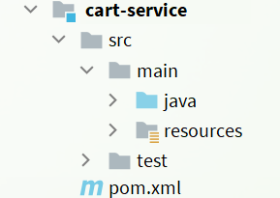


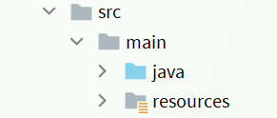

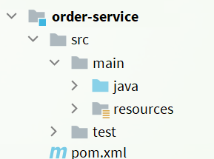
最佳实践

Slide 59
最佳实践

Slide 60
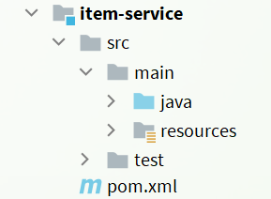

最佳实践

Slide 61
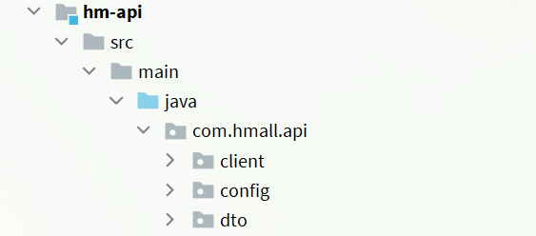
最佳实践

Slide 62
最佳实践
当定义的FeignClient不在SpringBootApplication的扫描包范围时，这些FeignClient无法使用。有两种方式解决：
方式一：指定FeignClient所在包
方式二：指定FeignClient字节码
@EnableFeignClients(basePackages = "com.hmall.api.clients")
@EnableFeignClients(clients = {UserClient.class})

Slide 63
快速入门
连接池
最佳实践
日志

Slide 64
日志
OpenFeign只会在FeignClient所在包的日志级别为DEBUG时，才会输出日志。而且其日志级别有4级：
NONE：不记录任何日志信息，这是默认值。
BASIC：仅记录请求的方法，URL以及响应状态码和执行时间
HEADERS：在BASIC的基础上，额外记录了请求和响应的头信息
FULL：记录所有请求和响应的明细，包括头信息、请求体、元数据。
由于Feign默认的日志级别就是NONE，所以默认我们看不到请求日志。

Slide 65
日志
要自定义日志级别需要声明一个类型为Logger.Level的Bean，在其中定义日志级别：
但此时这个Bean并未生效，要想配置某个FeignClient的日志，可以在@FeignClient注解中声明：
如果想要全局配置，让所有FeignClient都按照这个日志配置，则需要在@EnableFeignClients注解中声明：
public class DefaultFeignConfig { @Bean public Logger.Level feignLogLevel(){ return Logger.Level.FULL; } }
@FeignClient(value = "item-service", configuration = DefaultFeignConfig.class)
@EnableFeignClients(defaultConfiguration = DefaultFeignConfig.class)

Slide 66
如何利用OpenFeign实现远程调用？
引入OpenFeign和SpringCloudLoadBalancer依赖
利用@EnableFeignClients注解开启OpenFeign功能
编写FeignClient
如何配置OpenFeign的连接池？
引入http客户端依赖，例如OKHttp、HttpClient
配置yaml文件，打开OpenFeign连接池开关
OpenFeign使用的最佳实践方式是什么？
由服务提供者编写独立module，将FeignClient及DTO抽取
如何配置OpenFeign输出日志的级别？
声明类型为Logger.Level的Bean
在@FeignClient或@EnableFeignClients注解上使用

